Slide 1
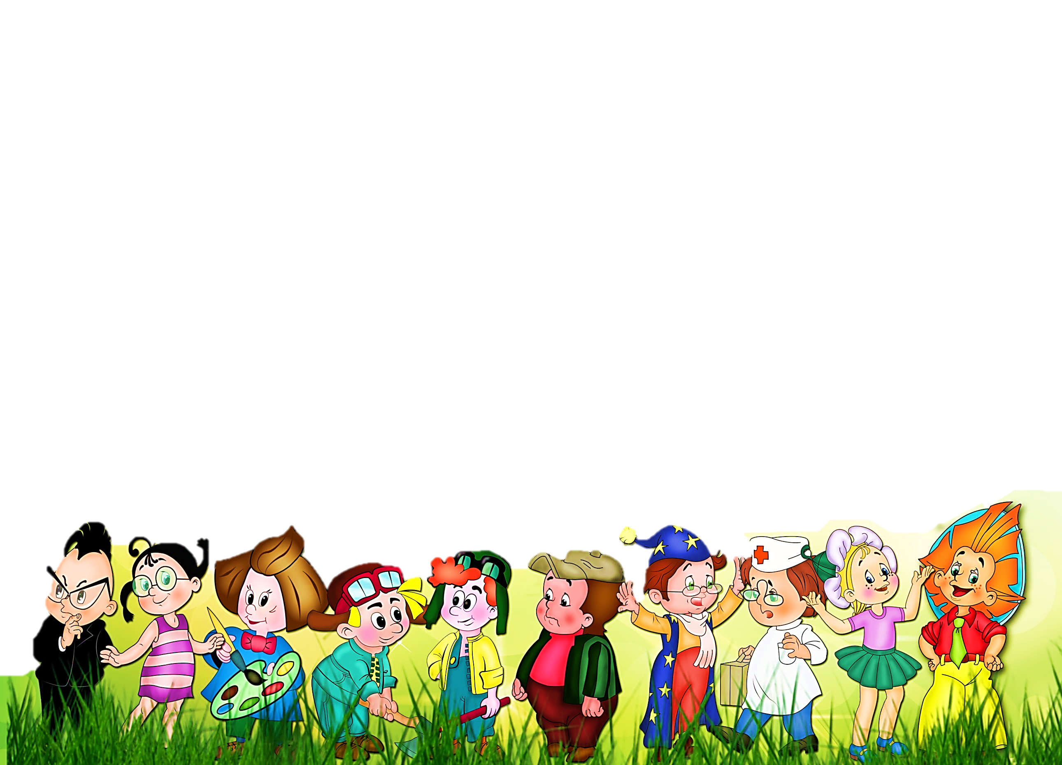
«Все профессии важны»
Разновозрастная группа компенсирующей направленности для обучающихся с ЗПР «Радуга»

Slide 2

Актуальность
Труд обладает большим педагогическим воздействием только при правильной его организации. Ребенок никогда не узнает, что такое труд, пока на личном опыте, при умелом руководстве взрослого не приобретет трудовых навыков, а главное, опыта самостоятельного выполнения той или иной работы.
В теории и практике воспитания детей дошкольного возраста, большое место в трудовом воспитании детей отводится ознакомлению их с трудом взрослых, так как это способствует формированию представлений о роли труда в жизни людей, воспитанию стремления участвовать в труде. Это возможно лишь при условии, если воспитатели научат детей видеть направленность трудовых действий людей на достижение результата, выделять результат труда. Деятельность взрослых служит детям образцом для подражания, подтверждением чего являются их игры. Дети увлеченно играют в «Больницу», «Магазин», «Стройку», передавая не только трудовые действия, но и взаимоотношения между людьми, их отношение к работе. Игра для детей — путь познания и, наконец, это приобщение к жизни, даже, если хотите, начало профориентации. Радость труда — одно из высоких человеческих чувств. Своевременно развить это чувство у маленьких детей — наша задача. Если не уделять должного внимания развитию трудолюбия в дошкольном возрасте, то в последующие годы это будет сделать труднее. Трудовая деятельность должна способствовать повышению общего развития детей, расширению их интересов, появлению простейших форм сотрудничества, формированию таких нравственных качеств, как трудолюбие, ответственность за порученное дело, чувство долга и т. д В трудовом воспитании дошкольников большое место занимает хозяйственно-бытовой труд, связанный с самообслуживанием, соблюдением правил гигиены, поддержанием порядка в групповой комнате и на участке. Этот труд, как никакой другой, дает возможность воспитать у детей аккуратность, желание поддерживать чистоту и порядок. У дошкольников, постоянно участвующих в хозяйственно-бытовом труде, как правило, сформировано бережное отношение к вещам, стремление по собственной инициативе включаться в дежурство, навести порядок, помочь товарищу. Эти дети активно включаются в различные виды хозяйственно-бытового труда, самостоятельно распределяют обязанности, умеют наметить последовательность работы, критически оценить результаты труда своего и товарищей. Большое воспитательное значение имеет коллективный труд, ибо в ходе его дети переживают радость сотрудничества, у них воспитываются требовательность к себе и чувство ответственности за выполняемую работу, чувство товарищества, вырабатывается умение работать сообща. (например, в ходе коллективной работы по уборке помещения группы, на участке). Особенно увлекает ребят соответствующая их возможностям трудовая деятельность совместно со взрослыми, где каждый, выполняя работу по своим силам, участвует в общем деле.
В старшем дошкольном возрасте особое значение для полноценного развития детской личности приобретает дальнейшее приобщение к миру взрослых людей и созданных их трудом предметов. Ознакомление с профессиями родителей обеспечивает дальнейшее вхождение ребёнка в современный мир, приобщение к его ценностям, обеспечивает удовлетворение и развитие половых познавательных интересов мальчиков и девочек старшего дошкольного возраста. Поэтому и возникла идея создания данного проекта. Углубленное изучение профессий через профессии своих родителей способствует развитию представлений об их значимости, ценности каждого труда, развитию доказательной речи. Правильный выбор профессии определяет жизненный успех.

Slide 3
Паспорт проекта
Тип проекта:
По тематике: познавательно-творческий
По характеру содержания: исполнительский
По срокам реализации: краткосрочный
По форме организации: групповой
Образовательная область: познание, коммуникация (развитие речи).
Место реализации: МБДОУ №14 «Брусничка»
Участники проекта: дети (воспитанники группы компенсирующей направленности для детей с ЗПР), воспитатели, учитель-дефектолог, родители.
Срок проекта: январь 2023.

Slide 4
Проблема:
- в процессе наблюдения на занятии и в свободной деятельности установлено что, представление дошкольников труде взрослых довольно ограничено — они знают лишь о небольшом количестве профессий, прежде всего самых распространенных. Описывая профессии, дети ориентируются на поверхностные, легко видимые их характеристики. у дошкольников нет четких представлений о разнообразии трудовой деятельности взрослых;
- не сформированы знания о конкретных действиях некоторых профессий;
- не четко представляют, какие существуют особенности в работе повара;
не могут назвать предметы, необходимые в работе тому или иному человеку в его профессиональной деятельности.
Ожидаемые результаты: Для детей:
Расширение кругозора детей об основных профессиях.
Развитие интереса к коллективной творческой деятельности и сплочение детского коллектива.
Вызвать желание участвовать в сюжетно-ролевой игре.
Для педагогов:
Создать информационную базу;
Способствовать зарождению профессионально ориентированных интересов и склонностей у детей под влиянием родственников, воспитателей, сюжетно-ролевых игр и учебных предметов.
Для родителей:
Способствовать зарождению профессионально ориентированных интересов и склонностей у детей под влиянием личного примера.
Способствовать формированию у подрастающего ребенка готовности самостоятельно и осознанно делать профессиональные и нравственные выборы.

Slide 5
Цель: расширения представлений дошкольников о профессиях и труде людей, развить любознательность и творческие умения детей посредствам проектной деятельности.
Задачи:
Образовательные:
- Расширять словарный запас по лексической теме «Профессии».
- Формировать правильные лексико-грамматических конструкции
Развивающие:
- Развивать речь у детей
- Развивать зрительное восприятие.
- Развивать творческие способности и умения.
- Развивать познавательные процессы (восприятие, внимание, память).
- Развивать мелкую моторику.
Воспитательные:
- Воспитывать умение играть рядом, не мешая друг другу.
- Воспитывать способность слушать и слышать взрослого.

Slide 6
Этапы реализации проекта.
1. Подготовительный этап.
Выявление проблемы, определение цели и задач.
Изучение методической литературы.
Планирование деятельности.
Подготовка материала и подбор игр, направленных развитие математических представлений.
2. Основной этап. Составление и реализация перспективного плана работы с участниками проекта.
3. Заключительный этап. Рефлексия по реализации проекта.

Slide 7
Содержание
1. Познавательно-коммуникативная деятельность: тематические беседы с рассматривание сюжетных картин и коррекционно-развивающие занятия по разделу АООП ДО «Ознакомление с окружающим миром и развитие речи» согласно лексической теме «Профессии» (И.А. Морозова, М.А. Пушкарева «Ознакомление с окружающим миром. Конспекты занятий для работы с детьми с ЗПР 6 – 7 лет»); цикл бесед по ознакомлению детей с профессиональной деятельностью представителей социальных сфер близлежащего окружения.
2. Игровая деятельность: «Я знаю 5 профессий», «Тише едешь, дальше будешь», и т.
3. Художественно-эстетическая деятельность: чтение стихотворений «Когда я вырасту», С. Маршак «Все профессии важны!», «Чтобы мама отпустила», «Профессии» и другие тематические стихотворения; рассказ «Елка», отгадывание загадок.
4. Изобразительная деятельность: раскраски профессий на выбор, «Обведи по точкам», аппликация «Ящик с инструментами».
5. Двигательная деятельность: пальчиковая гимнастика физкультминутка «Профессии», координация речи с движением «Профессии», малоподвижная игра «Мы умеем…», игра «Сделай так» и т.д.
6. Просмотр презентации «Все профессии важны, все профессии нужны»

Slide 8
Перспективное планирование
Сроки проведения | Вид деятельности | Содержание

